Slide 1


嶺東科技大學 應用外語系應用英語組
指定項目甄試

Slide 2
嶺東科大應用外語系 歡迎您
Department of Applied Foreign Languages, LTU

Slide 3
指定項目甄試 成績採計方式
 | 01
 | 統一入學 測驗成績
 | 10%
 | 02
 | 備審資料 審查 （專題實作及實習科目學習成果）
 | 20%
02
備審資料 審查 （學習歷程資料審查）
20%
 | 03
 | 術科實作
 | 50%

Slide 4
備審資料繳交(上傳)說明
項目 | 內 容 | 占比
1 | 專題實作及實習科目學習成果 | 20%
2 | 修課記錄 | 20%
3 | 課程學習成果
4 | 多元表現
5 | 學習歷程自述
6 | 其他有利審查資料

Slide 5

項目 | 內 容 | 占比
1 | 專題實作及實習科目學習成果 | 20%
高中職期間之專題製作、成果展現
高中職期間任何學期之作業、報告
高中職各場域之實習、實驗、實作成果

Slide 6
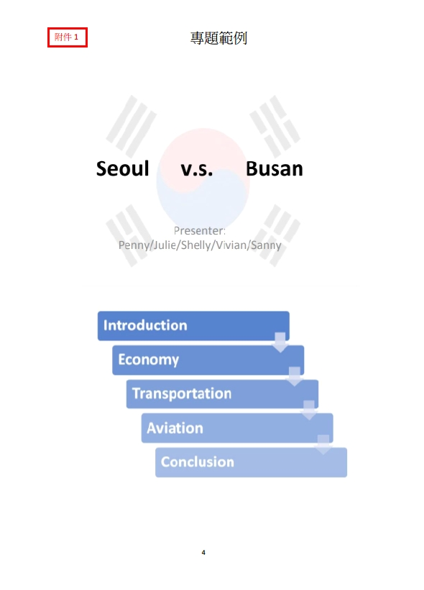
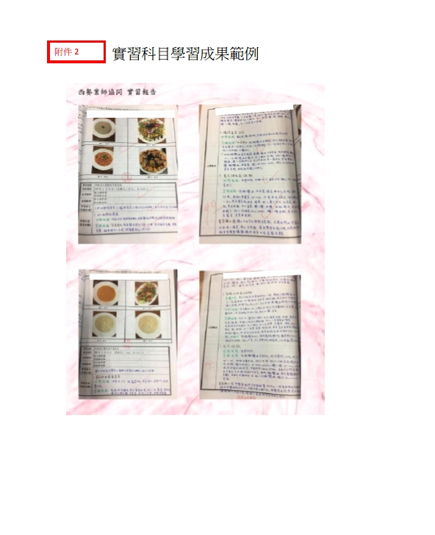

項目 | 內 容 | 占比
1 | 專題實作及實習科目學習成果 | 20%

Slide 7
項目 | 內 容
2 | 修課記錄
修課記錄綜合評量
審查重點：英語文、國語文
綜合活動領域、整體表現

Slide 8
項目 | 內 容
3 | 課程學習成果
對於學習成果內容的完整性及豐富程度進行評分
成果作品重質不重量，重視成果的歷程與反思；若為小組團體成果或作品，請務必敘明負責部分或個人貢獻。

Slide 9
項目 | 內 容
4 | 多元表現
社團活動經驗
服務學習經驗
檢定證照

Slide 10
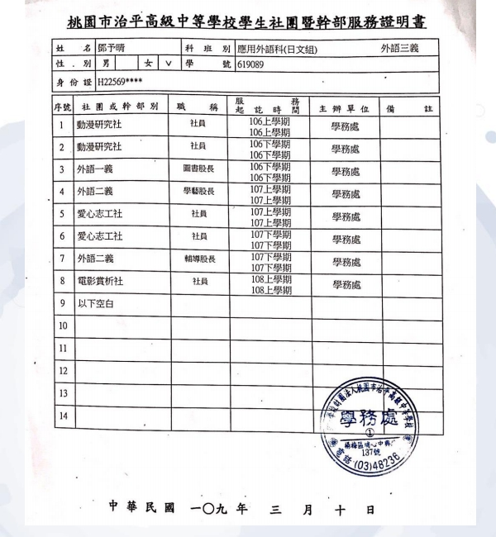
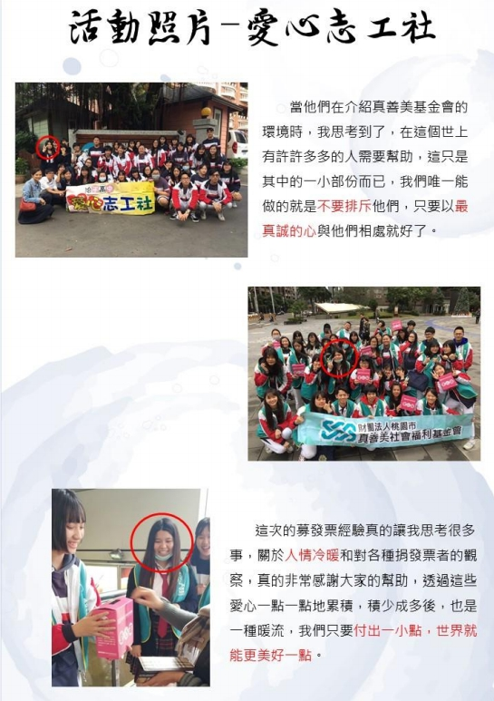
項目 | 內 容
4 | 多元表現（社團活動、服務學習）

Slide 11
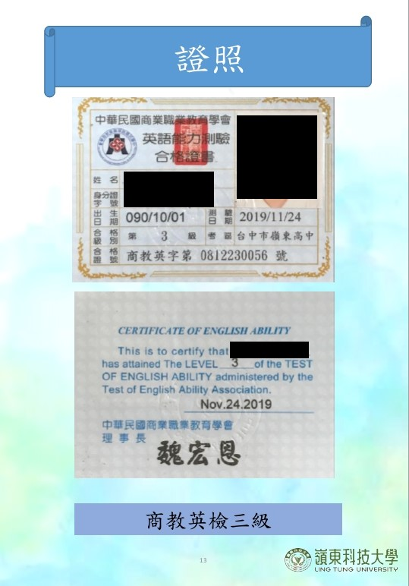
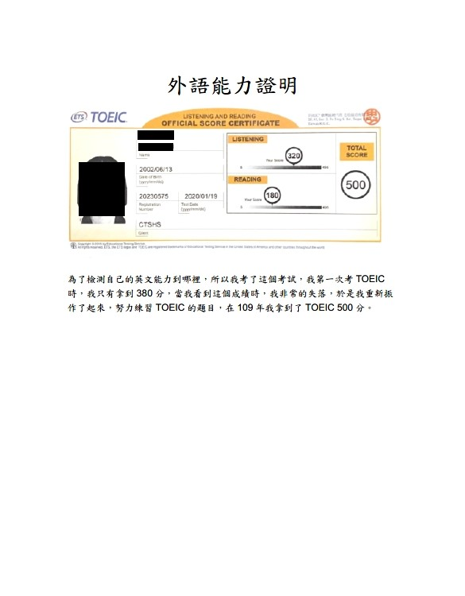
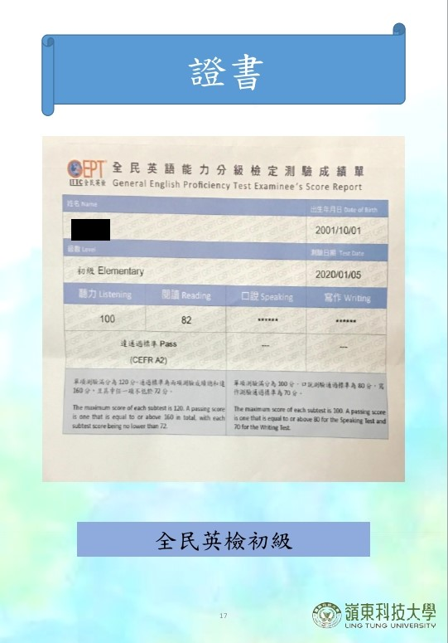
項目 | 內 容
4 | 多元表現（檢定證照）

Slide 12
項目 | 內 容
5 | 學習歷程自述
學習歷程反思
就讀動機
未來學習計畫與生涯規劃

Slide 13
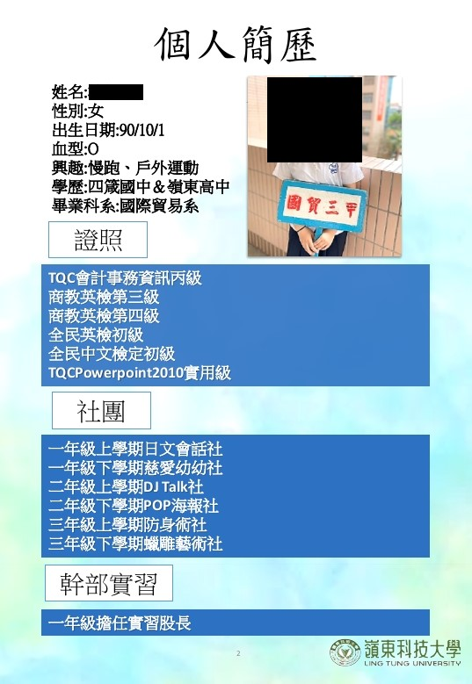

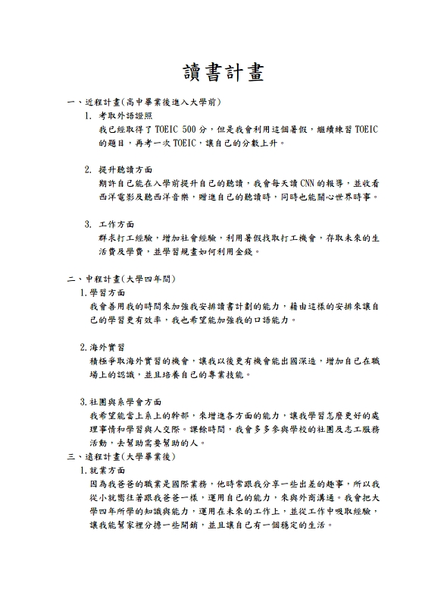
項目 | 內 容
5 | 學習歷程自述

Slide 14
項目 | 內 容
6 | 其他有利審查文件
參賽證明
獲獎證明
擔任幹部證明
其他英語文相關活動紀錄

Slide 15
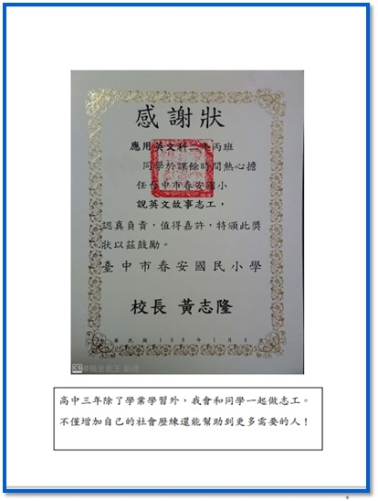
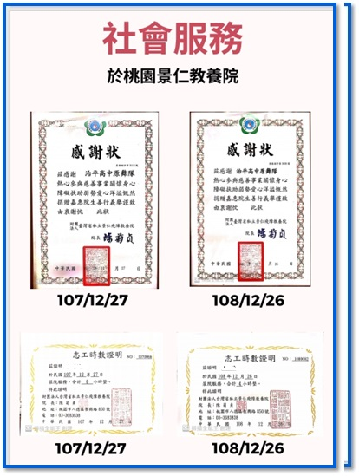
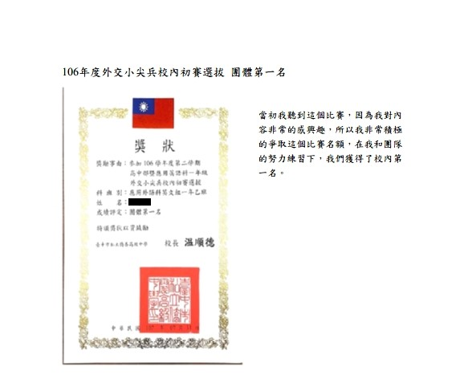
項目 | 內 容
6 | 其他有利審查文件

Slide 16
嶺東科大應用外語系
預祝各位同學112年金榜題名

